Slide 1
Projecten 1
Projectenwebsite
EOICT14
Arijn Borzo, Andreas Lauwers, Lukas Petit, Arno Stas
Mentor: P. Van Peteghem

Slide 2
Inhoud
1. Introductie
2. Applicatie structuur
2.1 Huidige versie
2.2 Nieuwe versie
3. Userexperience
3.1.Interviews
3.2 Persona’s
3.3 Storyboard
3.4 Wireframes
4. Backend
4.1 Laravel
4.2 Databanktype
4.3 Databankmodel
5. Frontend
5.1 blablalbalb
4. Demo
5. Kritische reflectie

Slide 3
1.Introductie

Slide 4
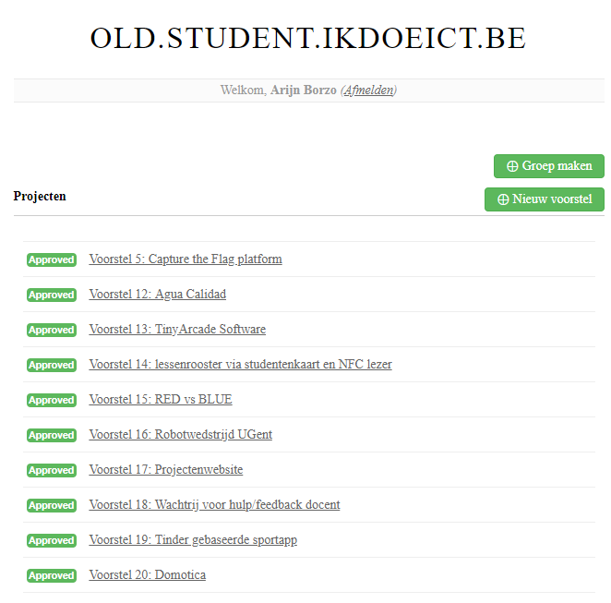
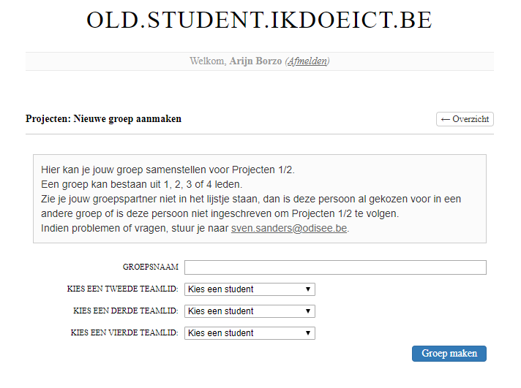
1.Introductie
Fig. 1: Overzichtspagina
Fig. 2: Groep maken.

Slide 5
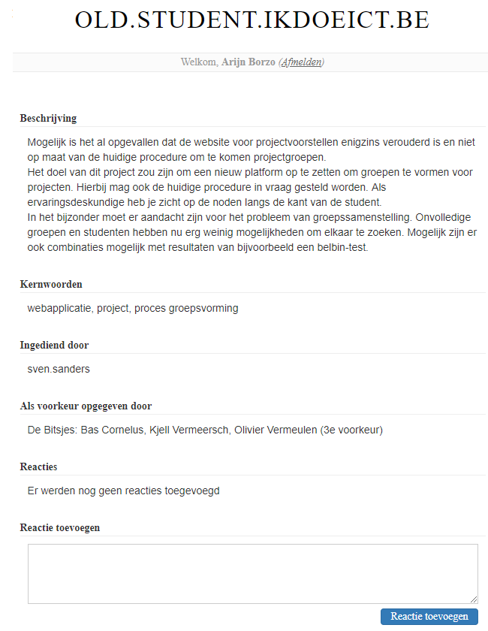
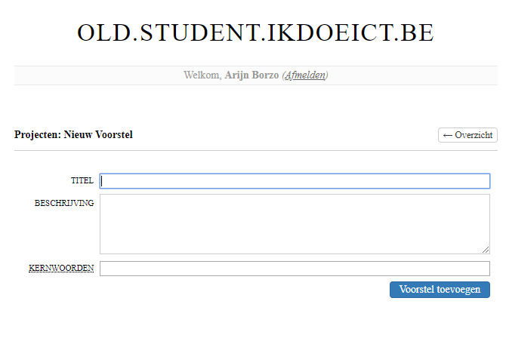
1.Introductie

Slide 6
2. Applicatie structuur

Slide 7
2.1 Huidige versie
Login
Voorstellen bekijken
Nieuw voorstel
Groep maken
Reactie toevoegen
Goed- of afkeuren

Slide 8
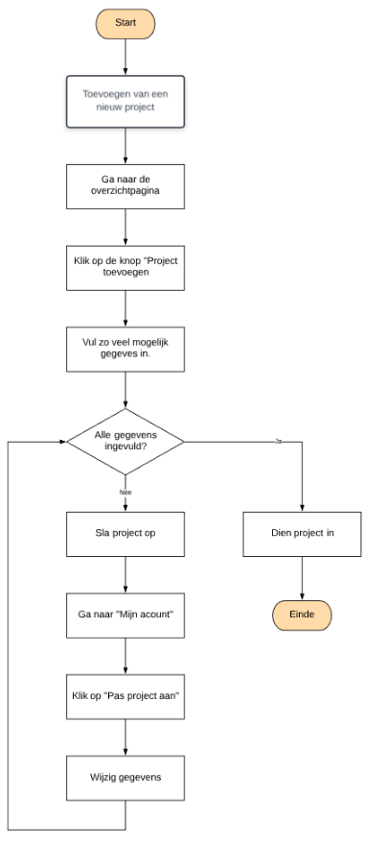
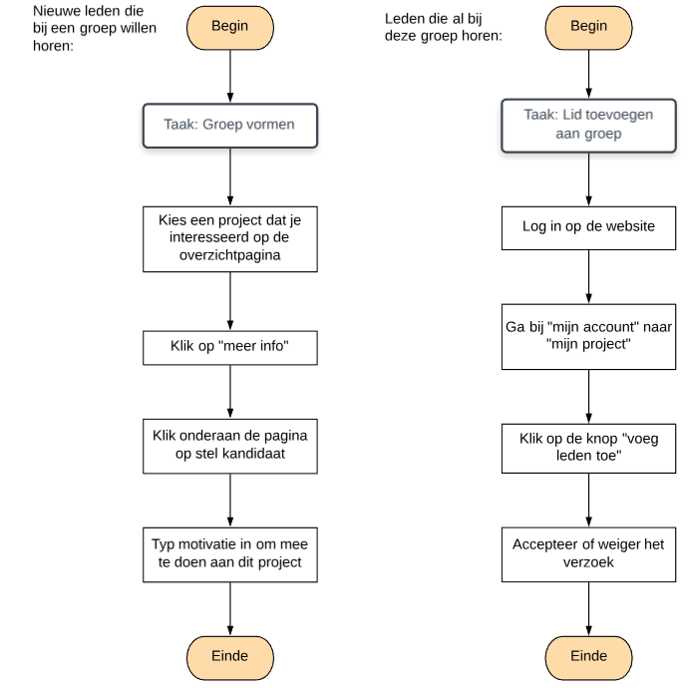
2.2 Nieuwe versie
Fig. bijschrift
Fig. bijschrift

Slide 9
2.Applicatie structuur
Docent
Goedkeuring
Student
Voorstel indienen
Afkeuring
Belbintest
Login
Studenten toevoegen
Voorstel bewerken

Slide 10
3. Userexperience
Interviews
Persona’s
Wireframes
Storyboard

Slide 11
3.1 Interviews
Login
Odisee mail
Externe gebruikers
Voorstel indienen
Docent selecteren
SMART-criteria
Snelheid
Mogelijkheid aanpassen
Extra deelvragen
Projecten
Filters
Goed- of afkeuren door alle docenten
Belbintest
Notes:
De belangerijkste punten uit de interviews

Slide 12
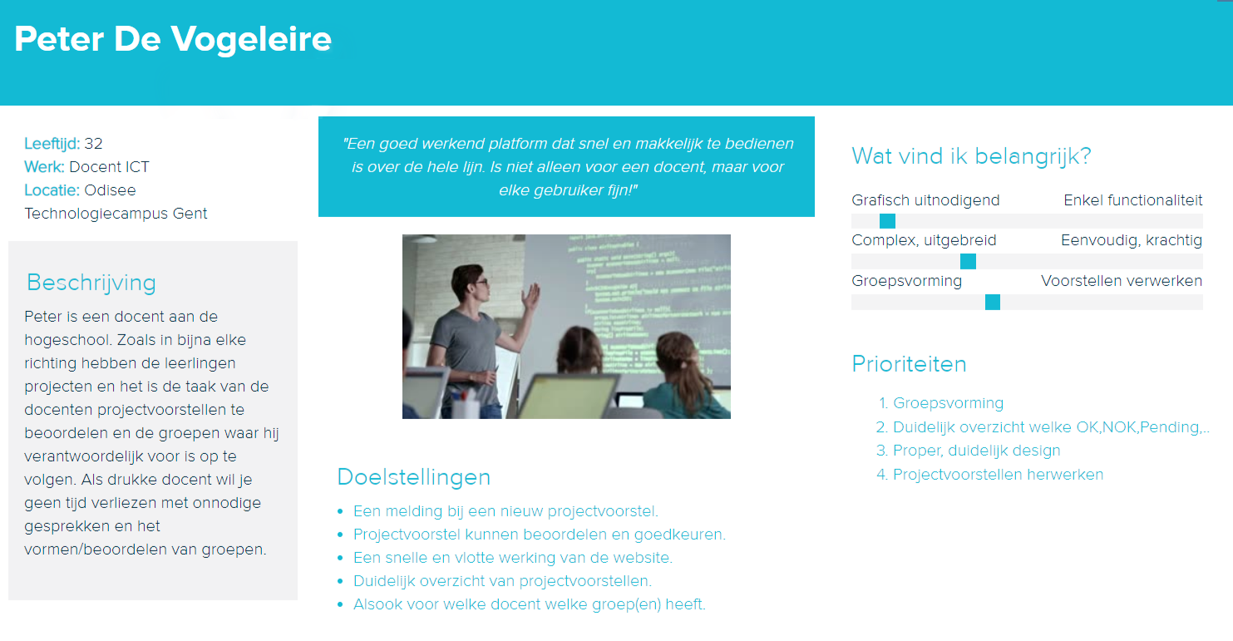
3.2 Persona
Fig. bijschrift

Slide 13
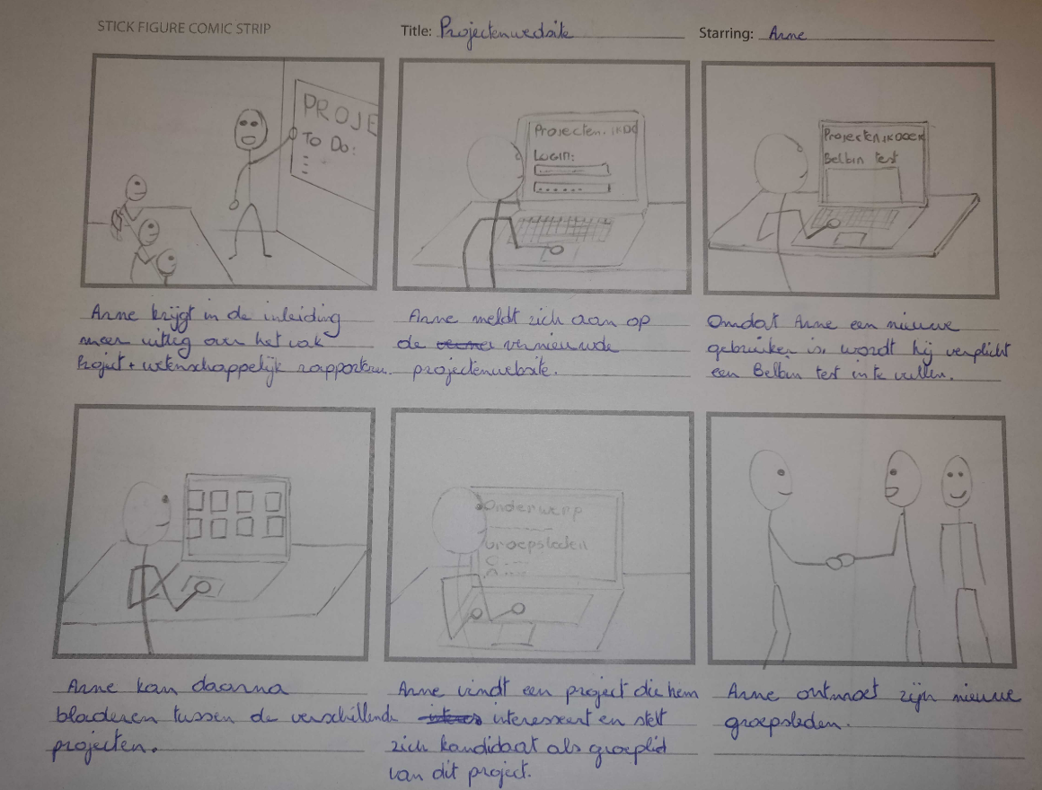
3.3 Storyboard
Fig. bijschrift

Slide 14
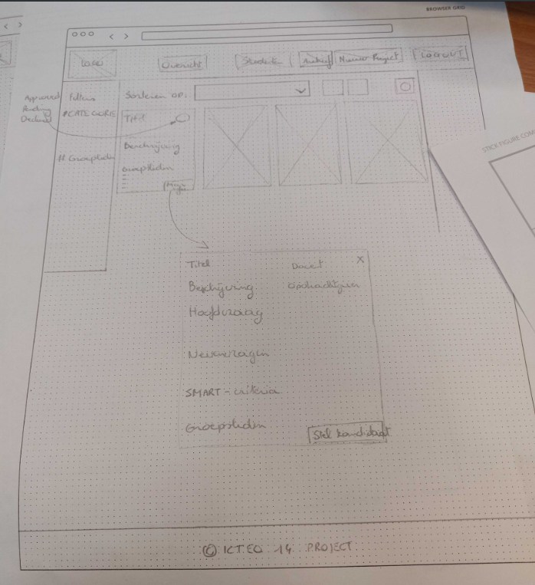
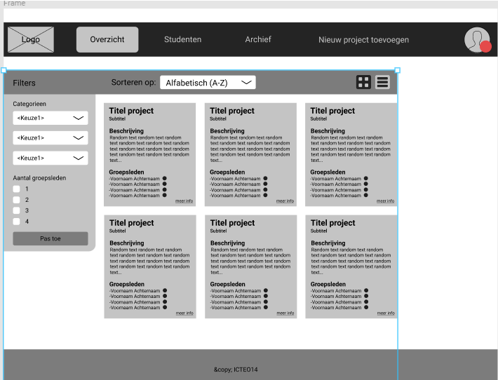
3.4 Wireframes
Fig. bijschrift
Fig. bijschrift

Slide 15
4. Backend

Slide 16

4.1 Laravel

Slide 17
Wat is Laravel
open source framework
MVC structuur
Framework rond PHP

Slide 18
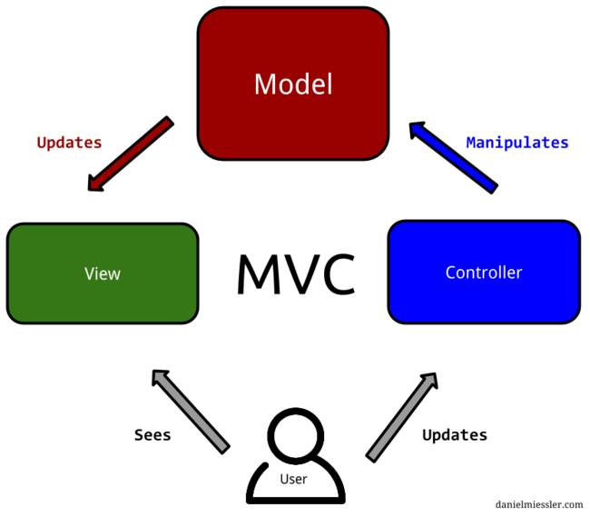
Model, View en Controller
de data (het model)
logica (de controller)
views (voorkant)
Notes:
. De basis van de applicatie zijn de controllers. In de controllers worden alle functies van de applicatie afgehandeld zoals bijvoorbeeld het toevoegen, bewerken en inzien van klanten. Elke actie die uitgevoerd kan worden, krijgt zijn eigen functie binnen een controller. Als er bijvoorbeeld een pagina wordt geopend, dan wordt een betreffende controller functie aangesproken. In deze controller wordt de data dan opgehaald, verwerkt en vervolgens getoond in de view aan de gebruiker.

Slide 19
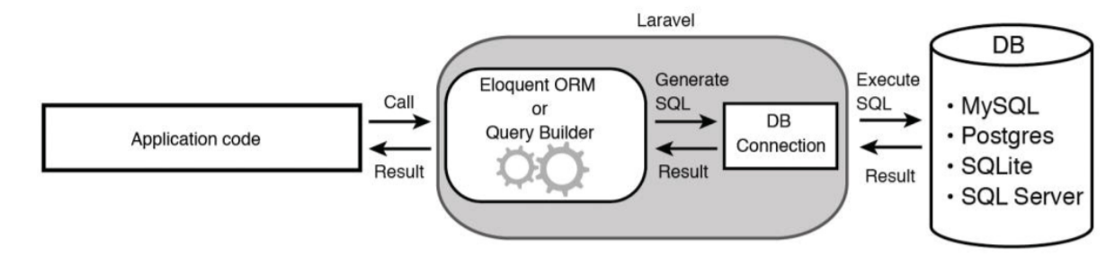
Object Relational Mapping
data makkelijker uitgelezen uit database
models uit de MVC structuur verbonden aan db
Notes:
De Models uit de MVC structuur zijn verbonden aan database tabellen. In Laravel kan je door middel van het aanroepen van de Model klasse een query uitvoeren.

Slide 20
Voordelen Laravel
open source
simpele en goed leesbare code
ingebouwde functie
gedetailleerde documentatie

Slide 21
4.2 Databanktype
Geen toegang tot databank van Odisee
Laravel ondersteunt MySQL, PostgreSQL, SQLite en SQL Server
Gekozen voor MySQL

Slide 22
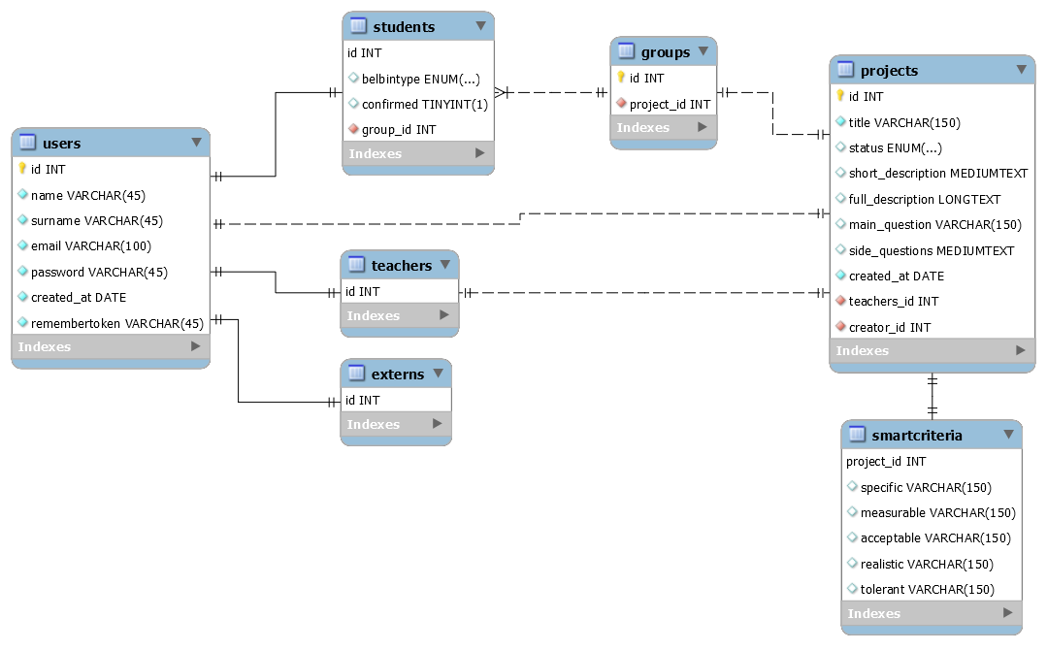
4.3 Databankmodel
Representatie databankmodel

Slide 23
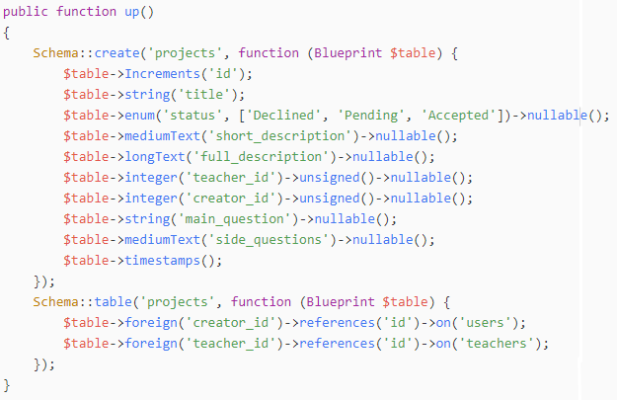
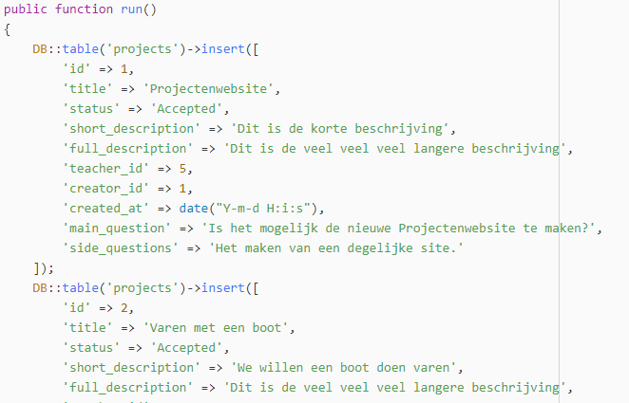
4.4 Migrations & Seeders
Vanuit Laravel zelf

Slide 24
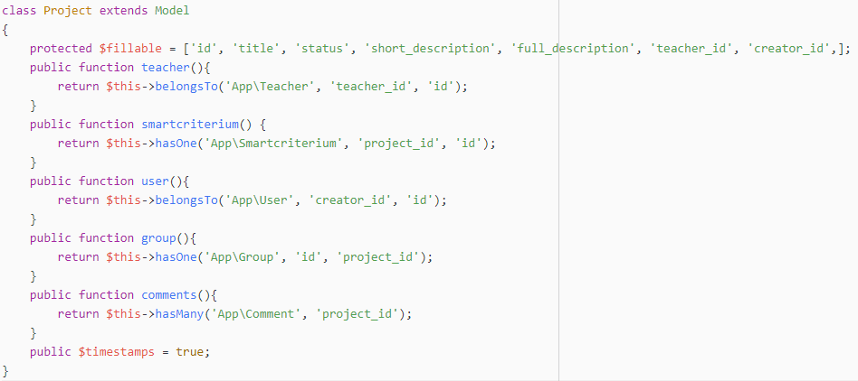
4.5 Eloquente modellen
1 model/ databanktabel
Nadruk op beveiliging

Slide 25
5. Frontend

Slide 26

BootstrapVue

Slide 27
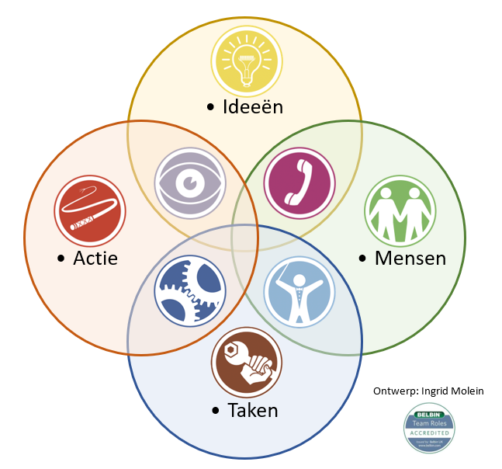
Belbinrollen

Slide 28
4.Demo

Slide 29
5. Kritische reflectie
-
+
Groepssfeer
Samenwerking
- Github

Slide 30
Bronnen

